Slide 1

Utvalgstyper og utvalgsstørrelser
Kapittel 8
© Ragnhild Silkoset

Slide 2
Utvalgstyper og utvalgsstørrelser Temaet her er hvordan man skal trekke ut hvem som skal svare på en undersøkelse. Valget påvirker hvilke feilkilder som fines, samt hvordan analysene kan brukes og generaliseres. I tillegg har beskyttelse av personvern betydning på valgene
Fem temaer:
Populasjonen og utvalgsramme
Utvalgsmetode
Utvalgsstørrelsen
Feilkilder
Personvern

Slide 3
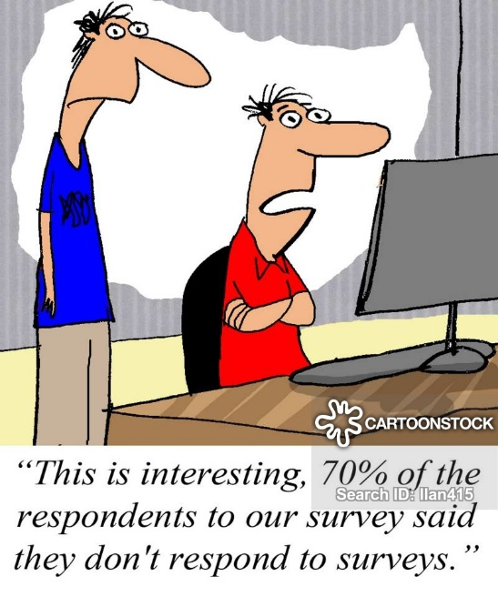
Populasjonen og utvalgsrammen Populasjonen defineres ut fra summen av alle de undersøkelsesenhetene man ønsker å si noe om. Ut fra den bestemmes utvalgsrammen, som er listen over disse elementene. Utvalg kan ha overdekning og underdekning
To punkter:
Populasjon
Utvalgsramme
Overdekning
Underdekning

Slide 4
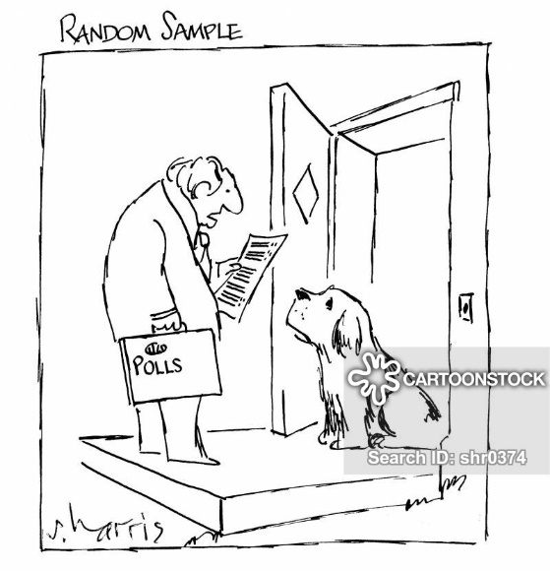
Utvalgsmetode Utvalgsmetode er kriteriene vi setter for hvordan vi skal trekke ut de som skal delta i undersøkelsen. Har stor betydning for hvilken generalisering man kan trekke fra analysene. Det er to hovedtyper: Sannsynlighetsutvalg og ikke-sannsynlighetsutvalg
To typer:
Sannsynlighetsutvalg
Enkelt tilfeldig utvalg
Stratifisert utvalg
Klyngeutvalg
Ikke-sannsynlighetsutvalg
Bekvemmelighetsutvalg
Kvoteutvalg
Vurderingsutvalg

Slide 5
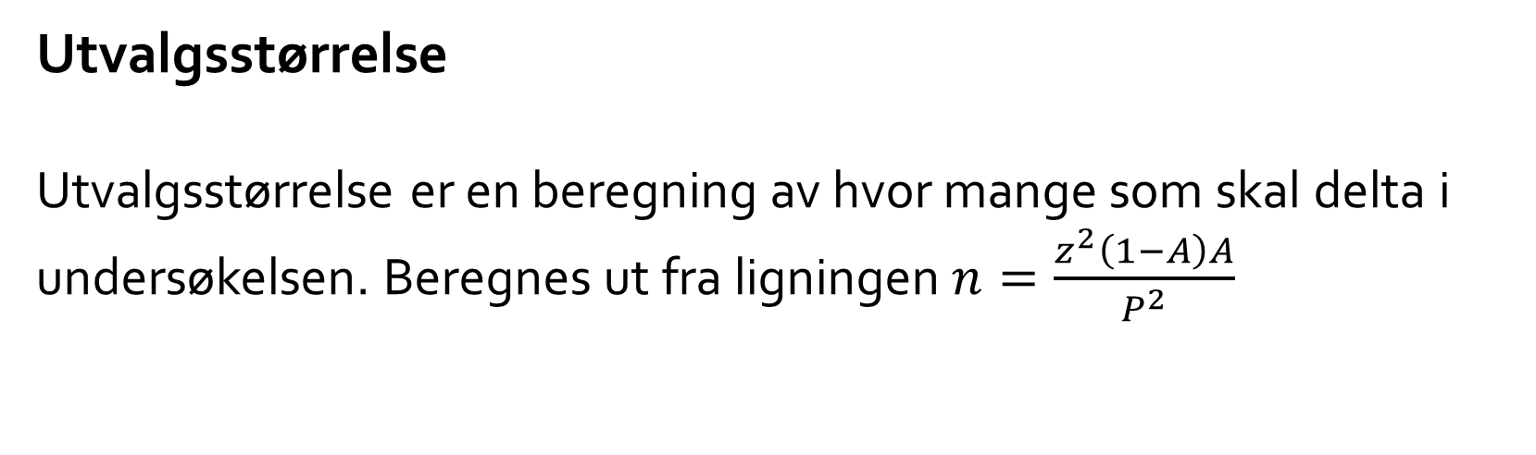
Utvalgsstørrelse Utvalgsstørrelse er en beregning av hvor mange som skal delta i undersøkelsen. Beregnes ut fra ligningen $n=\frac{z^{2}\left(1−A\right)A}{P^{2}}$
Fire faktorer:
Ressurser tilgjengelig
Variansen i populasjonen (A)
Konfidensgrad (z)
Presisjon (P)

Slide 6
Feilkilder Feilkilder ved spørreundersøkelser er knyttet til mangel på svar ved at man ikke spør riktige personer, eller at spørsmålene ikke blir forstått eller at intervjueren påvirker resultatet
To typer:
Manglende observasjoner
Dekningsfeil
Ikke-responsfeil
Utvalgsfeil
Målefeil
Spørreskjemaet
Interaksjonen

Slide 7
Personvern Personvern følger av lovverket og setter kriterier for hvordan man kan samle inn informasjon fra enkeltpersoner og bedrifter. Viktig her er evnen til å identifisere respondentene, hvilken informasjon man kan samle inn, og bruk av personopplysninger
To temaer:
Anonymitet og pseudoanonymitet
Hvilken informasjon som kan samles inn
Bruk av personopplysninger
Syv grunn prinsipper

Slide 8
Oppsummering Dette kapitlet handlet om hvordan man bestemmer hvem som skal delta på en undersøkelse, hvor mange man skal spørre, samt behandling av identiteten til den som spørres
Fem temaer:
Populasjonen og utvalgsramme
Utvalgsmetode
Utvalgsstørrelsen
Feilkilder
Personvern

Slide 9

Datainnhenting Valg av datainnhentingsmetode påvirker hvilke virkemidler man kan bruke, hvilke ressurser som kreves, i hvilken grad respondenten kan bli påvirket av intervjueren, samt responsraten
Fire metoder:
Personlige intervjuer
Online løsninger
Telefonintervjuer
Postale spørreskjemaer

Slide 10
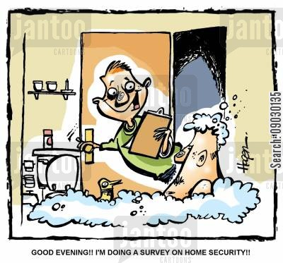
Oppsummering Ved å jobbe systematisk med utvikling av spørreskjemaet og datainnsamlingsmetode øker man kvaliteten på undersøkelsen og de resultater man kommer frem til i analysene.
Syv temaer:
Begrepsanalyse og operasjonalisering
Validitet og reliabilitet
Skalabruk
Holdnings- og profilmålinger
Skalaverdier
Spørsmålsutforming
Datainnhenting

